Slide 1
Інформатика в особистостях
Підготувала
учениця 10-А класу
Джура Аліна

Slide 2
Зміст
Блез Паскаль
Шарль Ксавьє Томас де Кольмар
Чарльз Беббідж
Ада Августа Лавлейс
Герман Холлеріт
Перша «миша»

Slide 3
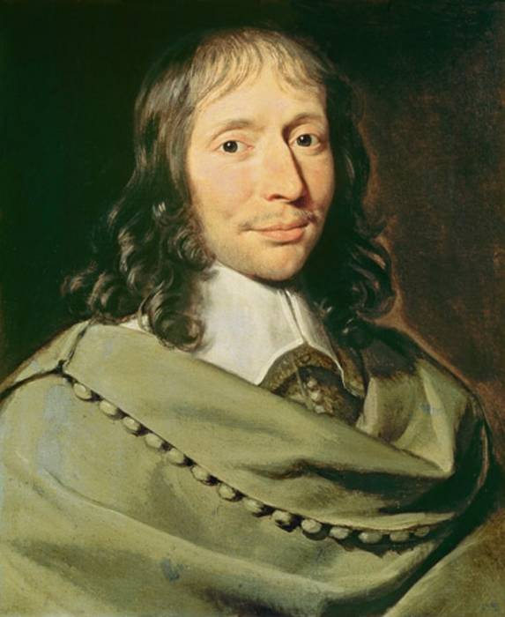
Блез Паскаль (1623 - 1662) лічильний пристрій
У 1641 році французький математик Блез Паскаль, коли йому було 18 років винайшов лічильну машину - "бабусю" сучасних арифмометрів. Попередньо він побудував 50 моделей. Кожна наступна була досконаліша за попередню.

Slide 4
1642 французький математик Блез Паскаль конструював лічильний пристрій, щоб полегшити працю свого батька - податкового інспектора, якому доводилося робити чимало складних обчислень. Пристрій Паскаля вмів тільки складати і віднімати.

Slide 5
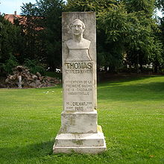
Шарль Ксавьє Томас де Кольмар
Два століття потому, в 1820 француз Шарль Ксавьє Томас де Кольмар (1785 ... 1870) створив Арифмометр, перший масово вироблений калькулятор. Він дозволяв робити множення, використовуючи принцип Лейбніца, і був підмогою користувачеві при діленні чисел. Це була найбільш надійна машина у ті часи, вона не даремно займала місце на столах рахівників Західної Європи. Арифмометр так само поставив світовий рекорд за тривалістю продажів:остання модель була продана на початку XX століття.

Slide 6
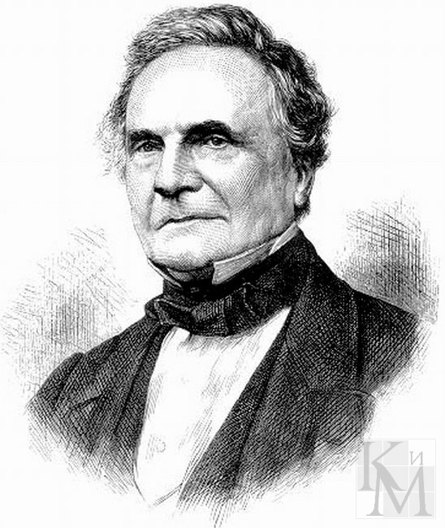
Чарльз Беббідж
Беббідж увійшов до історії як конструктор першого повноцінного комп'ютера. Як один з засновників Королівського астрономічного товариства, відчував гостру потребу у створенні потужного механічного обчислювача, здатного автоматично виконувати довгі, вкрай стомлюючі, але дуже важливі астрономічні калькуляції.

Slide 7
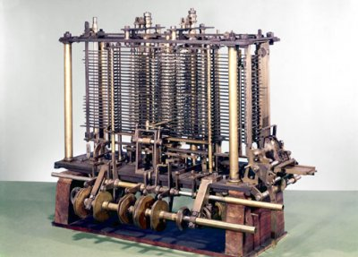
У 1823 році англійський мрійник Чарлз Беббідж переконав британський уряд профінансувати «аналітичний пристрій». Він повинен був стати засобом для будь-яких обчислень і працювати за рахунок енергії пари. Але найголовнішим нововведенням було те, що вся програма її діяльності зберігалася на перфорованій стрічці. Машина Беббіджа не була закінчена за його життя, так як доступна тоді йому техніка не могла забезпечити реалізацію його проекту.

Slide 8
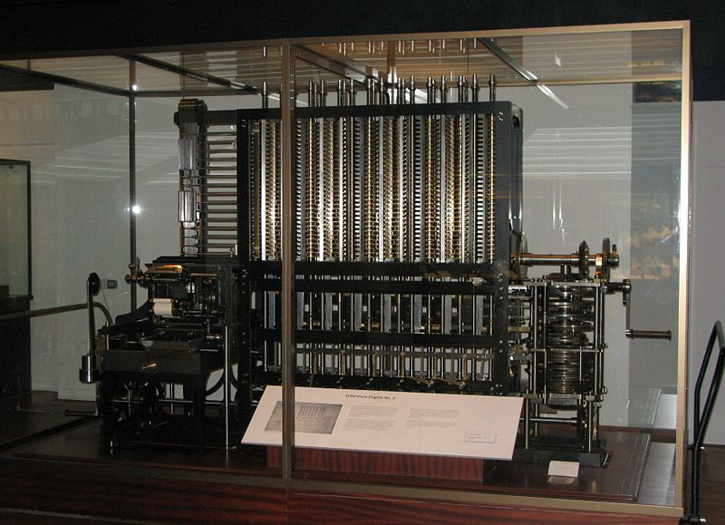
Проте в 1991 році група під керівництвом Дорона Суейда в Лондонському музеї науки виготовила «аналітичний пристрій» (іноді називається «різницевої машиною») на основі проекту Беббіджа. При ширині 3 метри і висотою 2 метри він важив три тонни і міг виконувати обчислення до 31 десяткового знака. Це показувало, що Беббідж набагато випередив свій час, навіть незважаючи на те що прилад був непрактичний, оскільки доводилося крутити відповідну ручку сотні разів, для того щоб виконати одне обчислення.

Slide 9
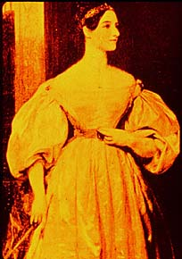
Ада Августа Лавлейс
Вона є першим програмістом. Її рукою бiльш пiвтора столiття тому були написанi програми разюче схожi з програмами, складеними пiзнiше для перших електронних обчислювальних машин. Можна лише дивуватися i захоплюватися тим що зробила ця юна жiнка.

Slide 10
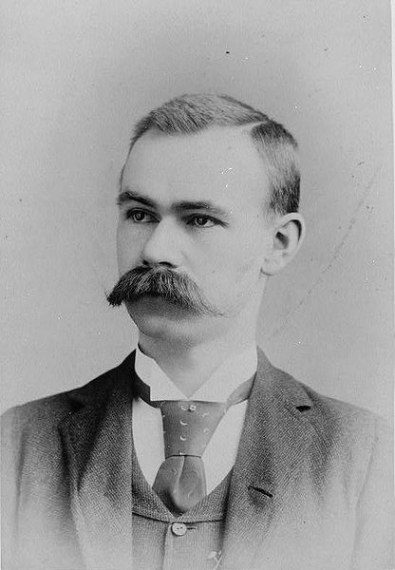
Герман Холлеріт
Відомий як творець електричної табуляційної системи.
Перший статистичний табулятор був побудований американцем Германом Холлерітом, з метою прискорити обробку результатів перепису населення, яка проводилася в США 1890 року.

Slide 11
Холлеріт закінчив роботу над табулятором до 1890 р. Потім в бюро перепису були проведені випробування, і табулятор Холлеріта в змаганні з декількома іншими системами був визнаний найкращим. З винахідником був укладений контракт. Після проведення перепису Холлеріт був удостоєний декількох премій, і отримав звання професора в Колумбійському університеті.

Slide 12
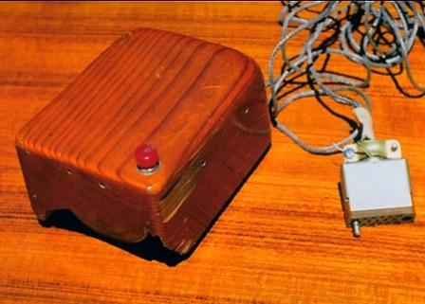
Перша «миша»
Перша «миша» була сконструйована у 1964 році руками аспіранта Біла Інгліша під керівництвом власне винахідника і батька самої концепції Дугласа карла Енгельберта. Пізніше Джеф Руліфсон покращив конструкцію і розробив програмне забезпечення. 9 грудня 1968 року Дуглас Енгельбарт вперше продемонстрував свій винахід на компютерній виставці в Сан-Франциско.
Перша «миша»

Slide 13
Першу мишку доктора Енгельбарта було зроблено з дерева, і в ній була лише одна кнопка. Однак ідея нового способу оброблювання текстових файлів, можливість виділити, скопіювати й вставити частини тексту за допомогою однієї руки лягла в основу багатьох сучасних технологій. Патент на нову мишку був отриманий 17 листопада 1970 року.

Slide 14
Кінець

